Slide 1
20251117汇报
深度学习-ISP图像处理
汇报人：陈银素

Slide 2
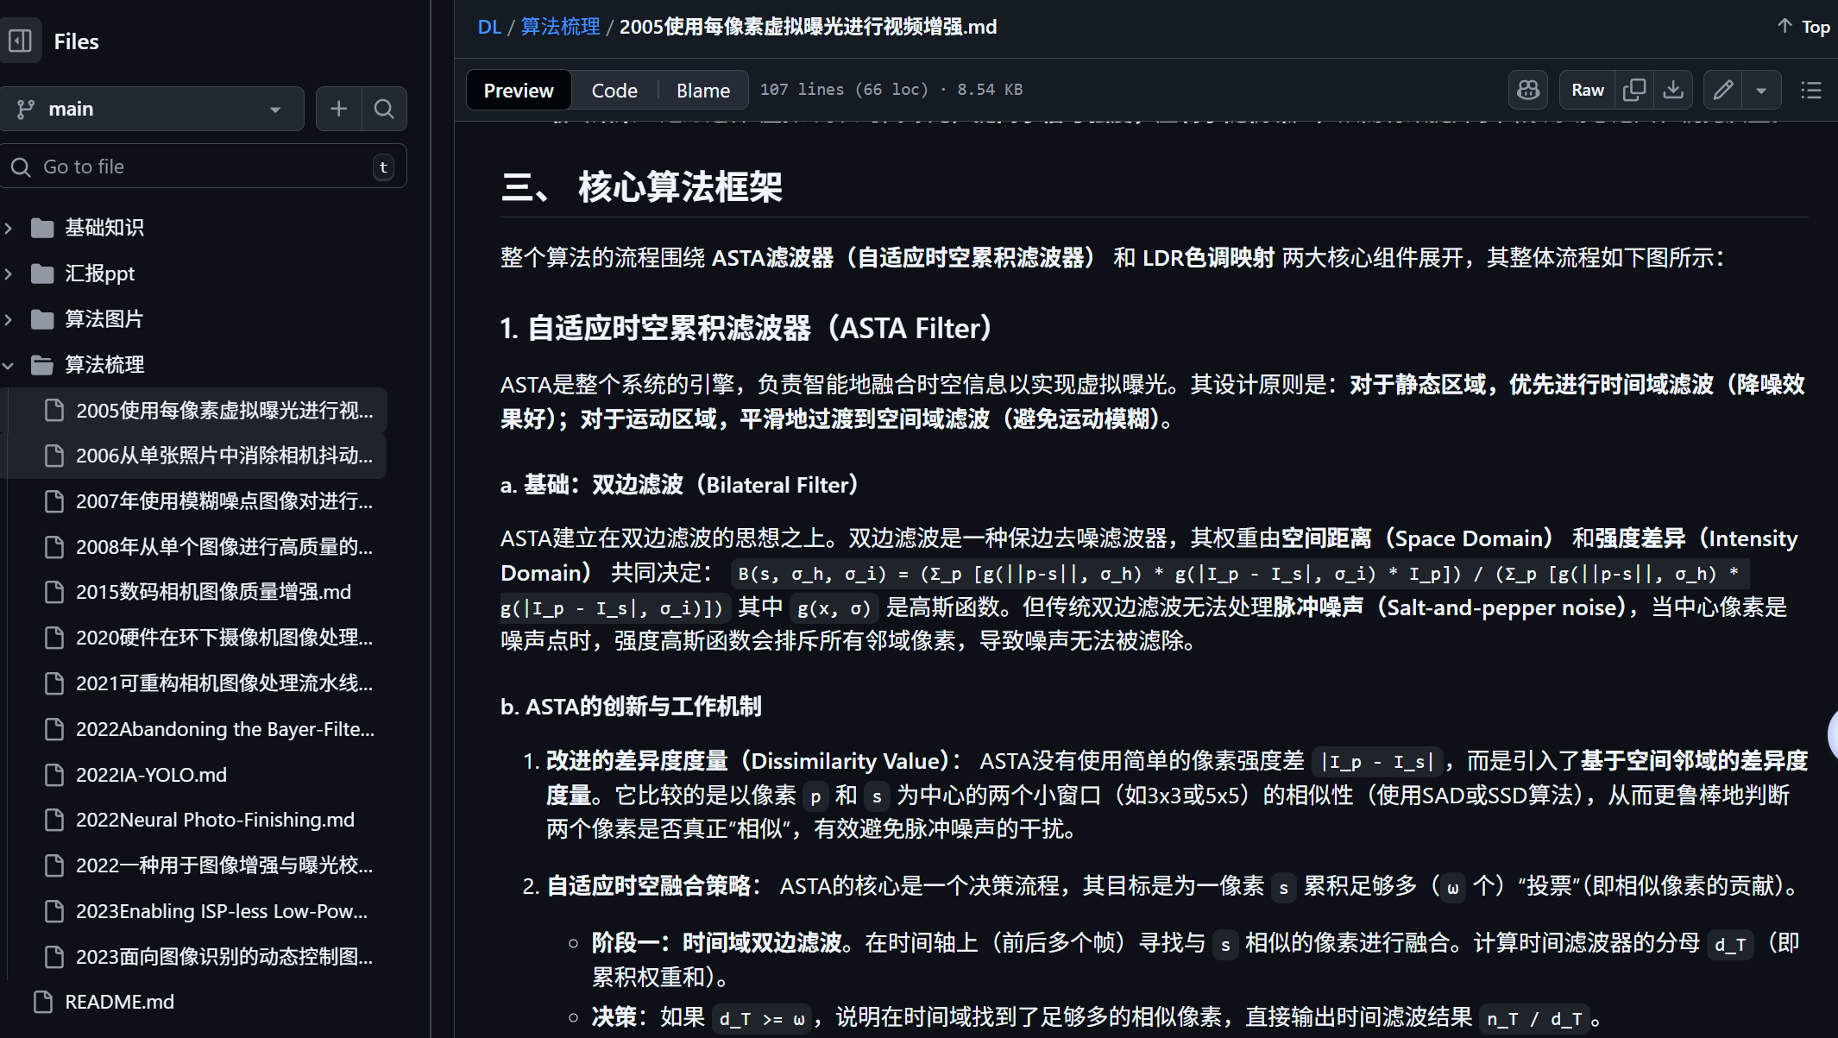
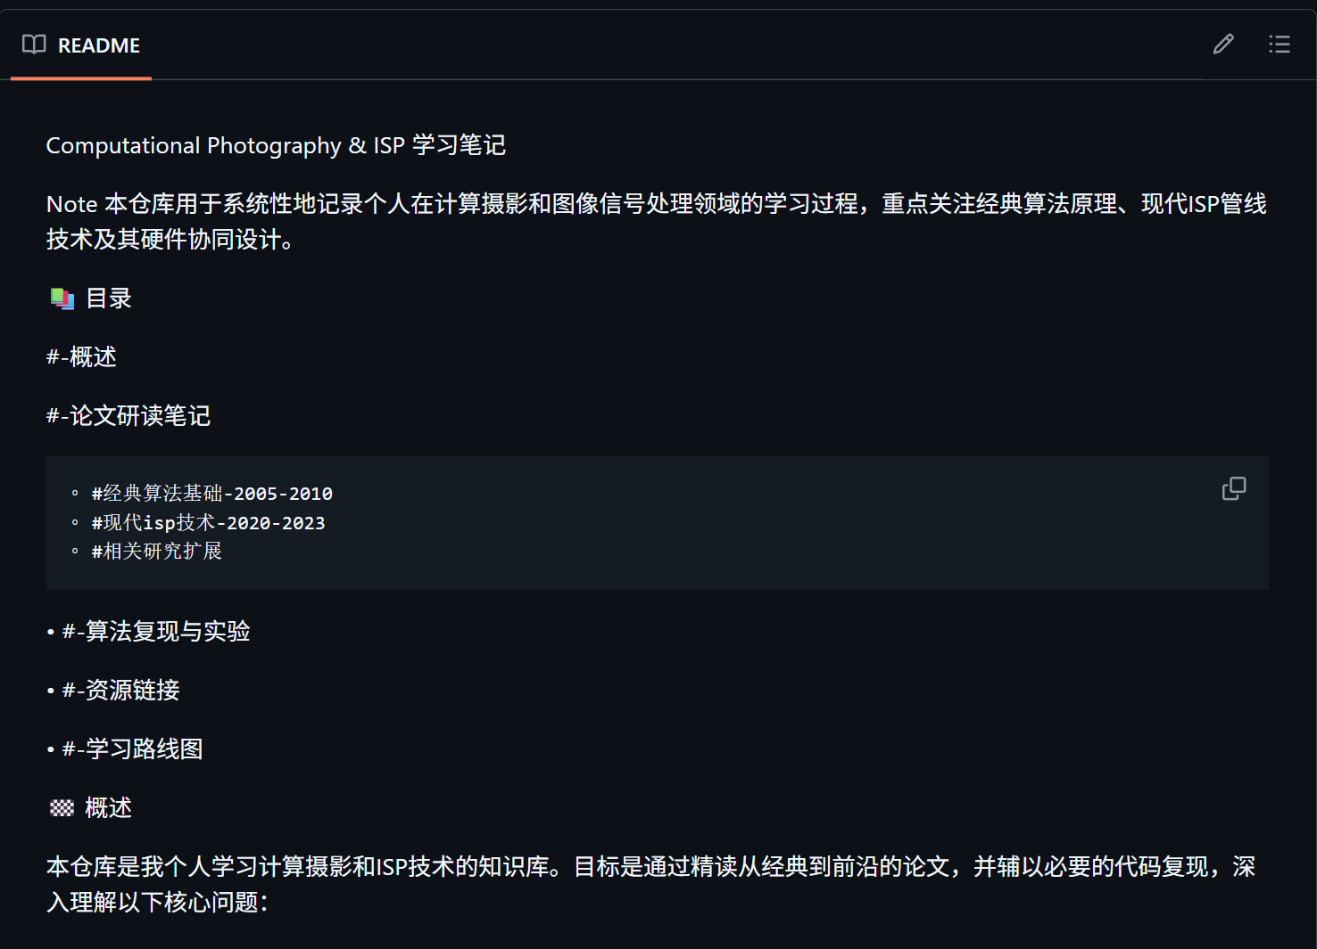
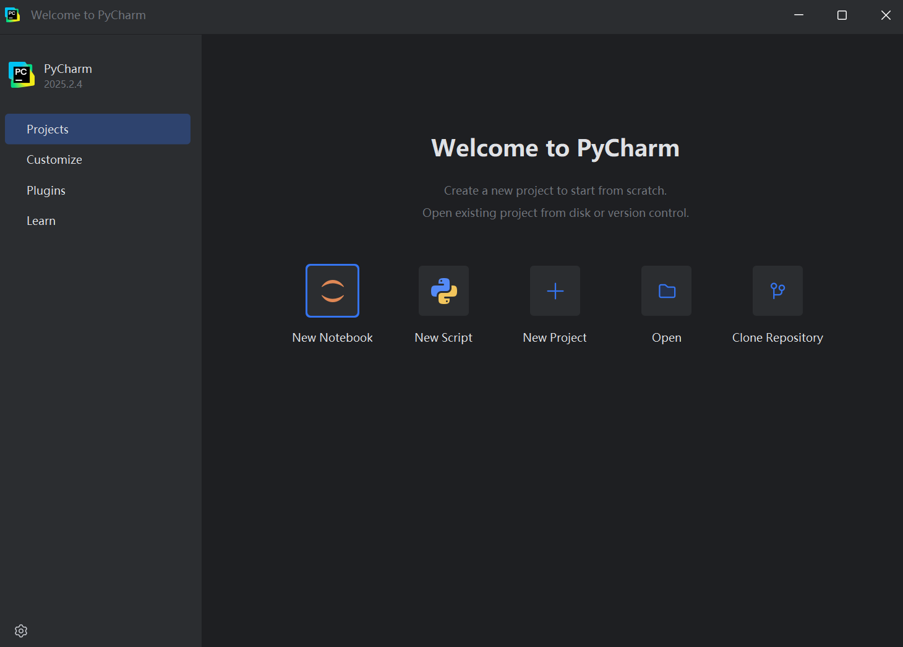
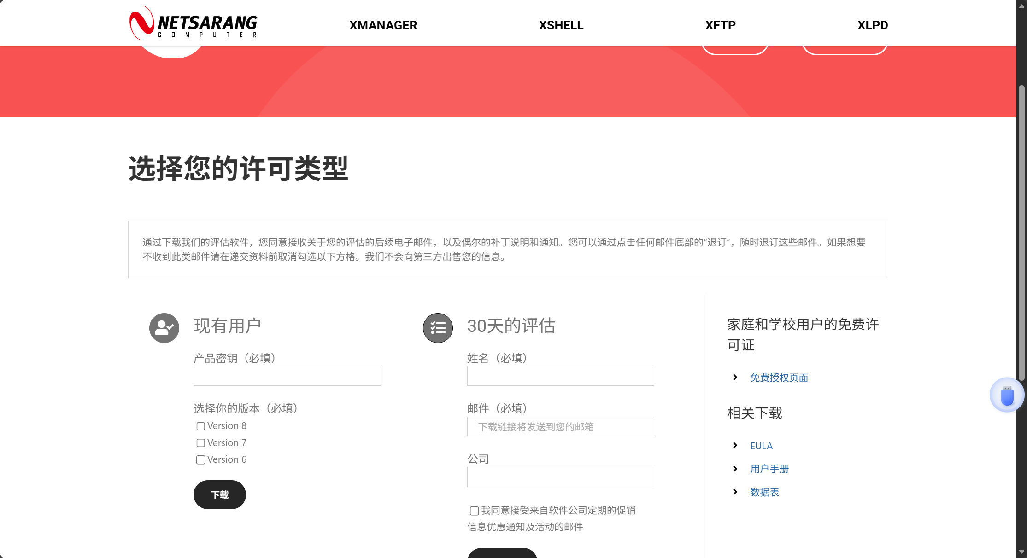
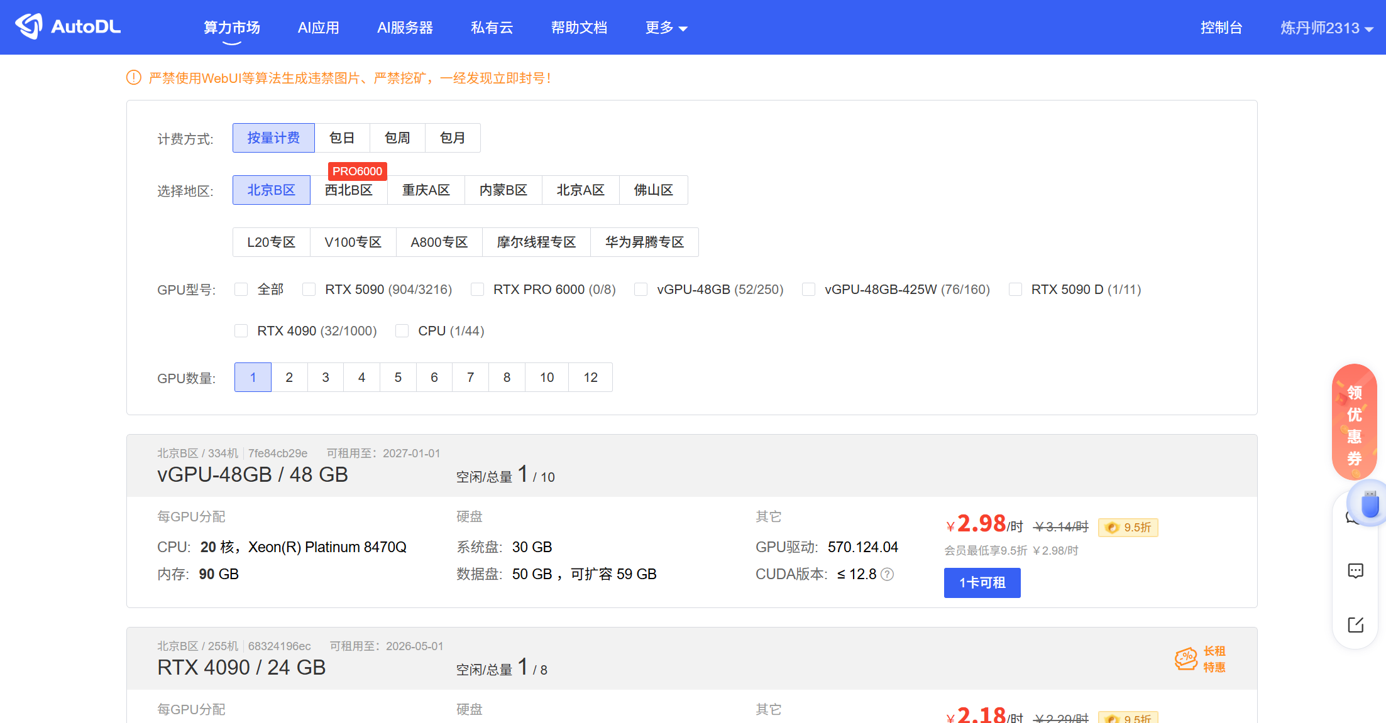
完成任务
细读论文：
梳理低光图像增强论文：1.《Learning to See in the Dark》（CVPR 2018）
2.DNF: Decouple and Feedback Network for Seeing in the Dar
配置实验环境

Slide 3
《Learning to See in the Dark》（CVPR 2018）
在暗光条件下，受到低信噪比和低亮度的影响，图片的质量会受到很大的影响。此外，低曝光率的照片会出现很多噪声，而长曝光时间会让照片变得模糊、不真实。目前很多关于去噪、去模糊、图像增强等技术在极端光照条件下作用很有限。论文中主要解决关注的问题是极端低光条件下的图像成像问题，提出了一种在黑暗中也能快速、清晰的成像系统。
主要工作：论文提出一种通过全卷积神经网络（FCN）方法将在黑暗环境中进行的拍摄还原的方法，通过控制变量法来对比不同的去噪方法，增加信噪比，并找到一个较好的解决方案。
算法核心思路：端到端的全卷积网络处理RAW数据
该论文的算法思路可以概括为：构建一个端到端的全卷积网络，直接对相机传感器的原始RAW数据进行处理，替代传统的、模块化的ISP管道。

Slide 4
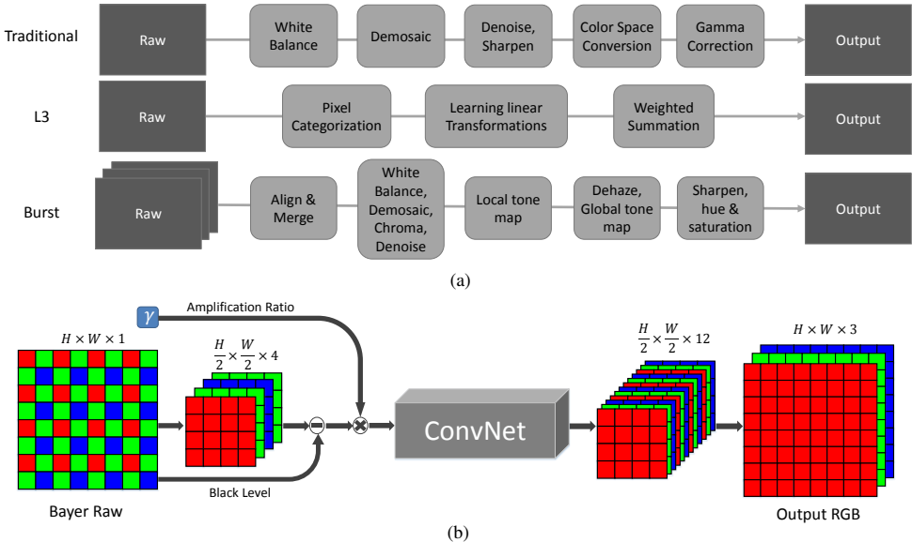
1. 端到端学习
算法的核心是“端到端”学习。这意味着：
输入：是原始的、未经任何处理的传感器RAW数据。
输出：是处理好的、可直接观看的sRGB图像。
目标：网络直接学习从低质量RAW输入到高质量sRGB输出的复杂映射关系，避免了传统ISP管道中多个模块串联导致的误差累积和次优处理。
这种端到端的学习方法训练了一个全卷积网络FCN 来直接处理快速成像系统中的低亮度图像。纯粹的FCN 结构可以有效地代表许多图像处理算法，用原始传感器数据作为输入。对于 Bayer 数组，将输入打包为四个通道并在每个通道上将空间分辨率降低一半。原始数据以6×6排列块组成;通过交换相邻通道元素的方法将36个通道的数组打包成9个通道。消除黑色像素并按照期望的倍数缩放数据，将处理后数据作为 FCN 模型的输入，输出是一个带12通道的图像，其空间分辨率只有输入的一半。这个一半大小的输出被子像素层处理，以恢复原始分辨率。

Slide 5
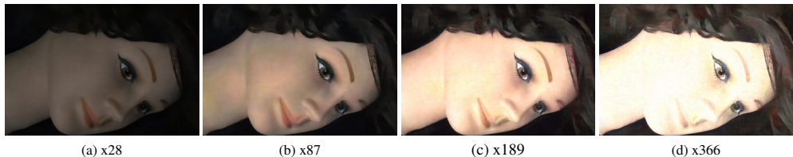
2. 直接在RAW域操作
这是一个关键设计。与大多数在sRGB图像上工作的去噪或增强算法不同，该方法选择在RAW域操作，原因在于：
信息保留：RAW数据包含了传感器捕获的最原始、最完整的信息，尚未经过任何有损的非线性转换（如伽马校正）。
线性关系：RAW数据的亮度与场景辐照度呈线性关系，这简化了噪声模型，更利于网络学习。
避免早期处理错误：在极低光下，传统的去马赛克等操作会在噪声很大的数据上引入难以挽回的伪影。
3. 数据打包与放大
为了适应卷积网络的输入，作者对RAW数据进行了巧妙的预处理：
对于Bayer阵列：将2x2的RGGB块打包成4个通道，空间分辨率相应降低为原来的1/2。这比使用掩膜复制的方式更有效。
对于X-Trans阵列：通过交换相邻元素，将6x6的模式打包成9个通道。
放大因子：像相机的ISO一样，将RAW数据乘以一个放大因子（如x100, x300）后再输入网络。该因子作为外部参数输入，允许用户控制输出图像的亮度。

Slide 6
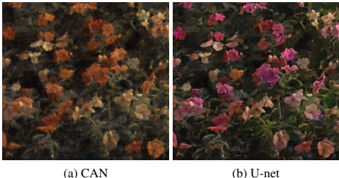
4. 网络架构选择
论文探索了两种主流的全卷积网络架构：
U-Net：具有编码器-解码器结构和跳跃连接，能融合低层次细节和高层次语义信息，被选为默认架构。
多尺度上下文聚合网络：另一种用于快速图像处理的网络。
实验表明，U-Net在PSNR指标上更高，且在色彩恢复方面表现更好。

Slide 7
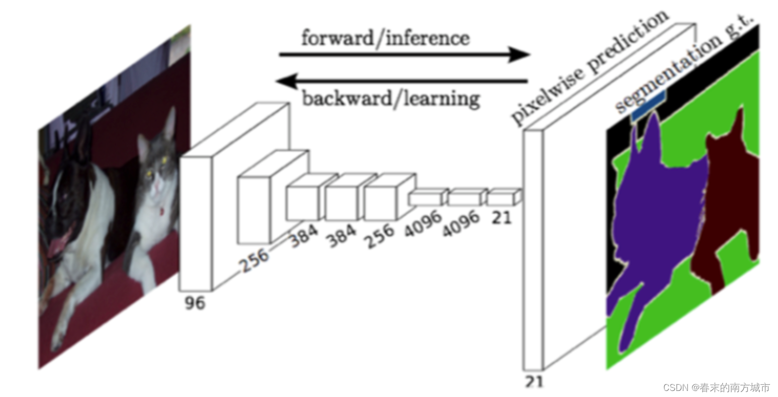
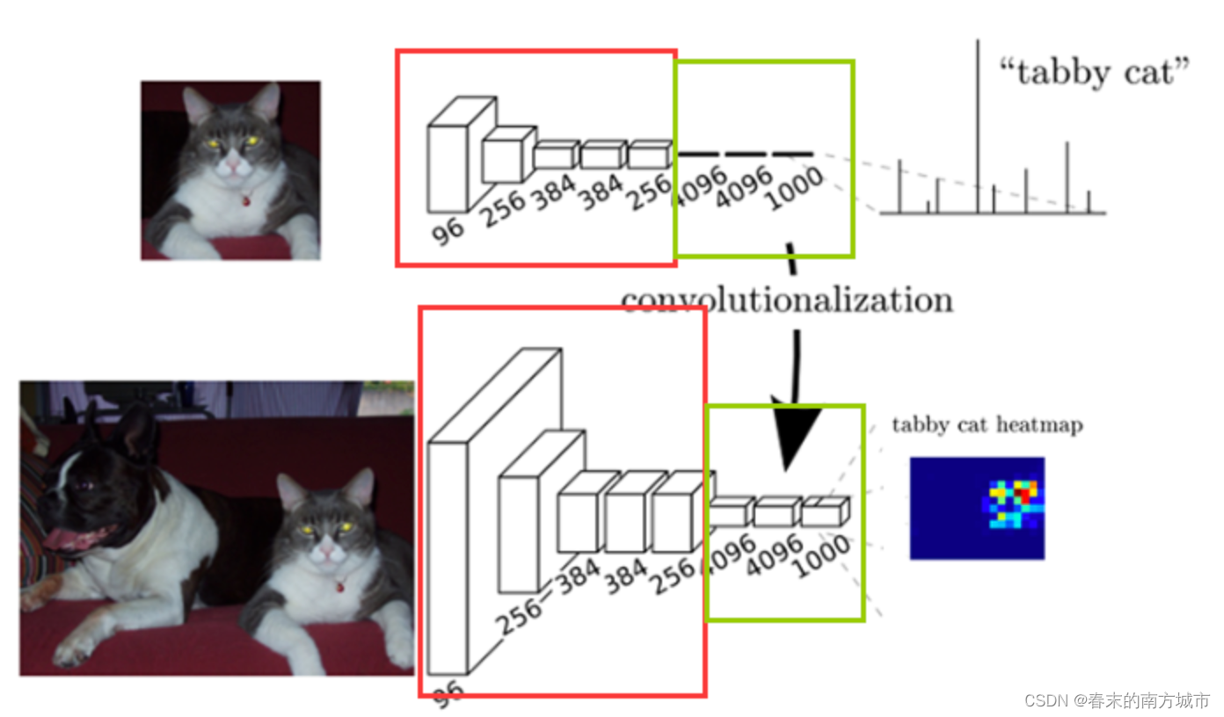
两个标准的 FCN 作为模型的核心：用于快速图像处理的多尺度上下文聚合网络 (CAN) 和U-net 网络，最终选用的是U-net网络。放大比率决定了模型的亮度输出，在外部指定并作为输入提供给模型，这类似于相机中的 ISO 设置。模型使用L1损失和Adam优化器，网络输入为原始短曝光图像，对应的真实数据是长曝光图像，他们之间的曝光时间的倍数差作为放大因子，训练中随机裁剪512x512的补丁用于训练，用翻转，旋转等操作来做数据增强，初始学习率设为0.0001,2000次迭代后降为0.00001，共进行4000次迭代。
在传统的CNN结构中，前5层是卷积层，第6层和第7层分别是一个长度为4096的一维向量，第8层是长度为1000的一维向量，分别对应1000个类别的概率。FCN将这3层表示为卷积层，卷积核的大小(通道数，宽，高)分别为（4096,7,7）、（4096,1,1）、（1000,1,1）。所有的层都是卷积层，称为全卷积网络。
FCN和CNN的区别：CNN卷积层之后连接的是全连接层；FCN卷积层之后仍连接卷积层，输出的是与输入大小相同的特征图。FCN将传统CNN中的全连接层转化成一个个的卷积层。FCN多次卷积图像越来越小，像素越来越低。

Slide 8
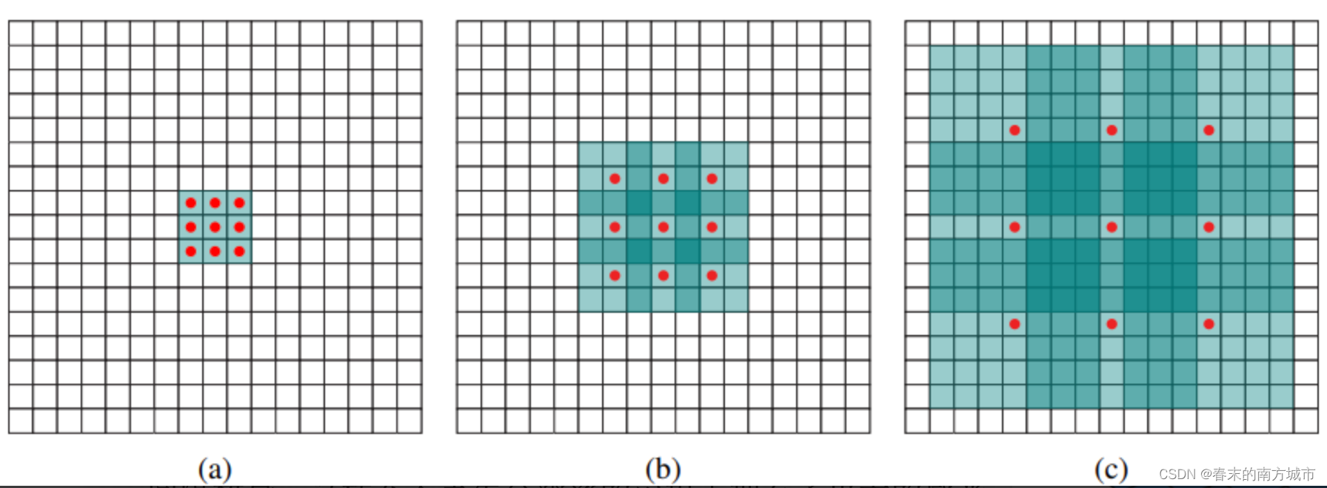
U-Net整体的流程是编码和解码，可用于分割，压缩图像和去噪声。也可以用在原图像去噪，做法就是训练的阶段在原图人为的加上噪声，然后放到编码解码器中，下采样可以增加对输入图像的一些小扰动的鲁棒性，比如图像平移，旋转等，减少过拟合的风险，降低运算量，和增加感受野的大小。上采样把抽象的特征再还原解码到原图的尺寸，得到输出。
复制+剪切特征图可以使浅层网络会保留明显的内容信息，网络层变深，内容会减少，特征会增多，在深层网络添加内容的信息。简单来说就是前期不断的卷积池化来进行下采样，然后再不断卷积上采样，形成一个U形。而下采样的结果还会合成至对应的上采样结果，实现抽象与细节的结合。
作者提出一个新颖的卷积方式：
膨胀卷积-CAN：MULTI-SCALE CONTEXT AGGREGATION BY DILATED CONVOLUTIONS。通过膨胀卷积实现多尺度语义信息融合，增长感受野的区域，从而获得更好的稠密分类结果。目前FCN通过pooing的方式增大感受野代价是空间分辨率降低，这种方式浪费了很多空间信息。相比原来的标准卷积膨胀卷积多了一个超参数-扩张率，指的是kernel各点之前的间隔数量。这样在不丢失分辨率的前提下拥有了更大的感受野。

Slide 9
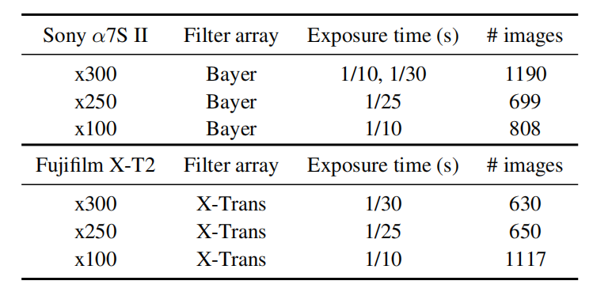
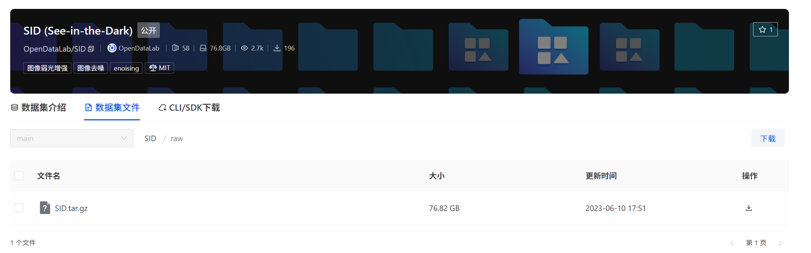
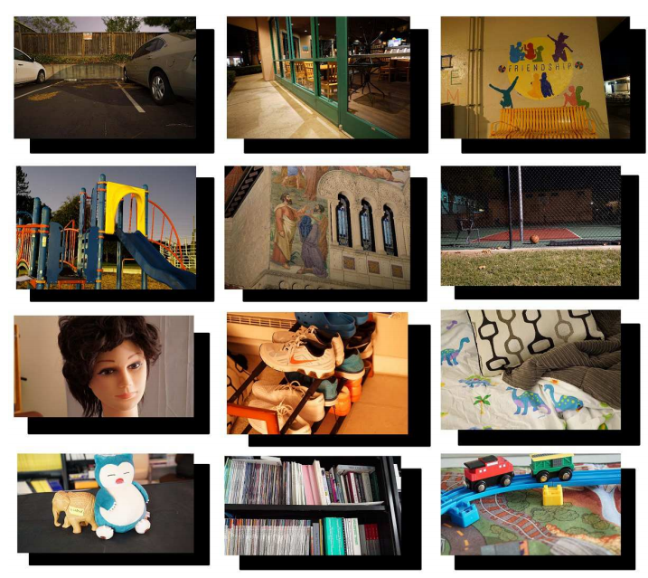
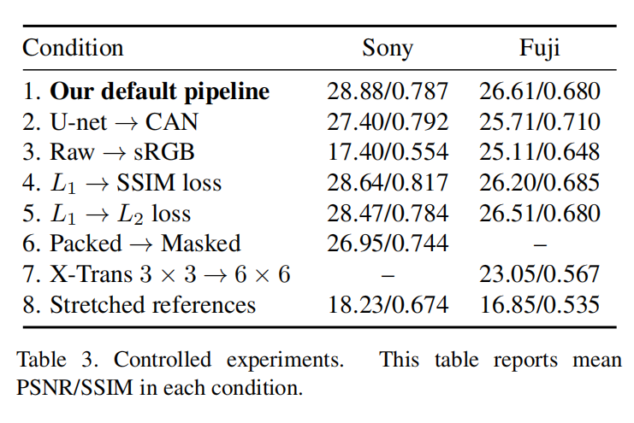
数据集
See in the dark（SID）数据集包含5094张原始的短曝光图像，每一张都有一个参考的长曝光图像。图像由两台相机(顶部和底部)采集，包含室内和室外。比较有价值的一点就是数据集合都是在极其暗的光照条件下进行拍摄的，是第一个建立的有groundtruth的低光照数据集合。
传统的图像处理方法在极端低光条件下容易受到严重的噪声影响，该方法能够有效地抑制图像噪声，生成色彩均衡、逼真的图像。

Slide 10
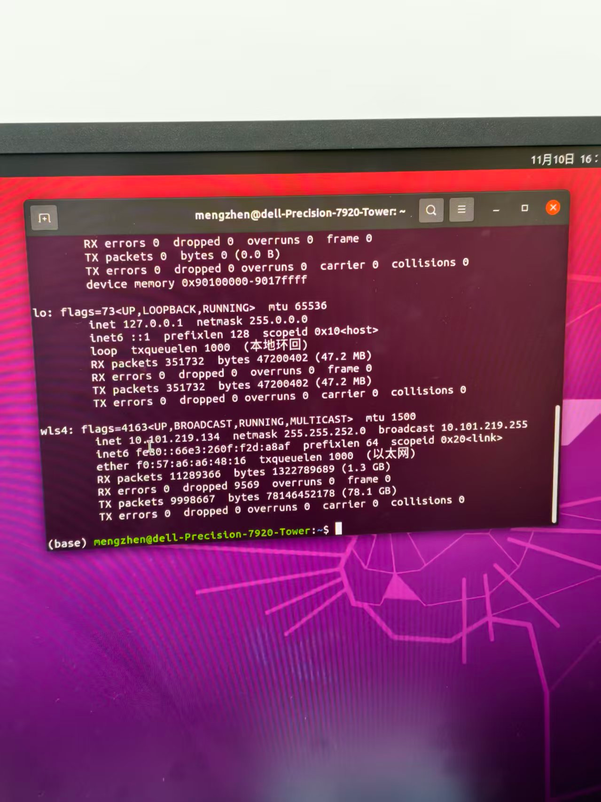
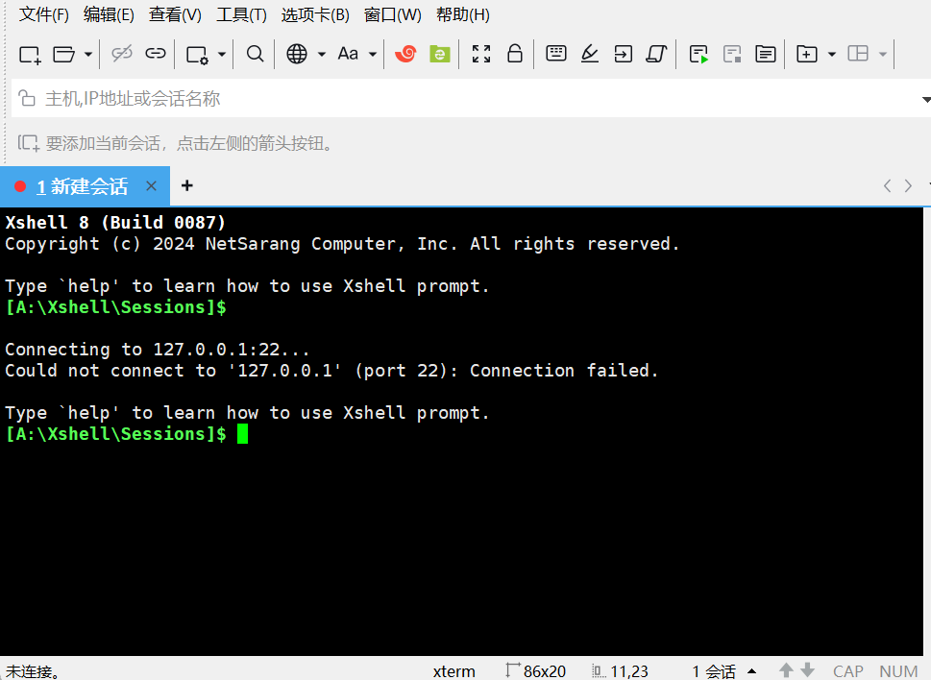
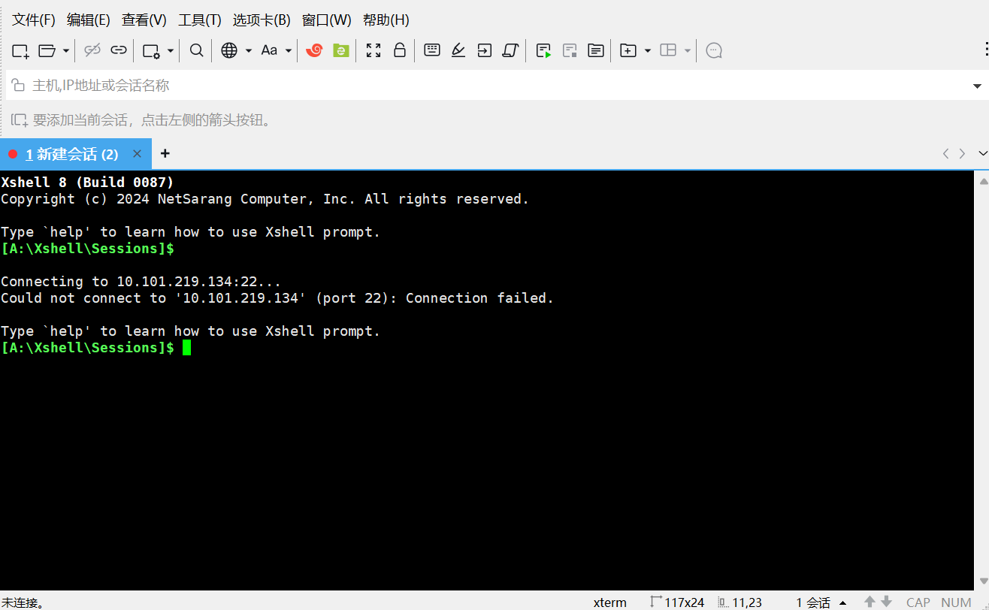

Slide 11
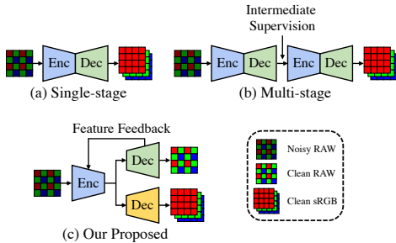
DNF: Decouple and Feedback Network for Seeing in the Dar
研究动机：在极低光条件下，直接使用手机拍摄的JPEG（sRGB格式）图像质量很差。而相机传感器直接输出的RAW格式数据因其具有线性响应、噪声分布可追踪、位深更高等独特优势，为低光增强提供了更大的潜力。
然而，现有的基于RAW数据的深度学习方法存在两大固有局限：
单阶段方法的“域模糊”问题：这些方法（如图1a）迫使网络直接学习从“带噪RAW域”到“干净sRGB域”的复杂映射。这个混合了“去噪”和“色彩空间转换”的任务过于复杂，导致网络混淆，使得结果中出现色彩偏差和未处理的噪声。
多阶段方法的“有损图像级信息流”问题：这些方法（如图1b）通过串联多个子网络进行渐进式增强。但每个阶段仅能将处理后的图像传递给下一阶段，这个图像级的信息流是有损的，会导致错误累积和细节丢失。

Slide 12
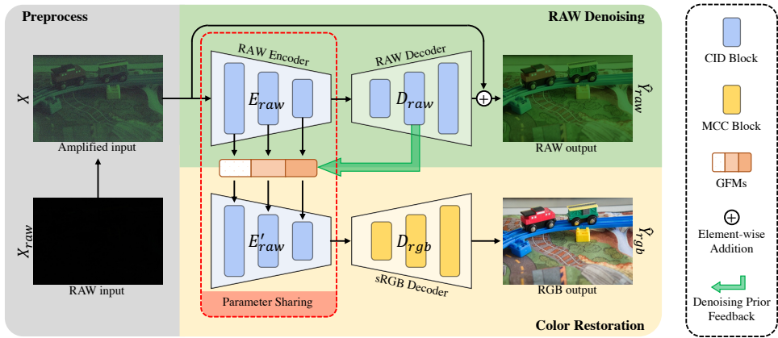
创新点一：领域特定任务解耦
DNF将复杂的低光增强任务分解为两个更简单、目标明确的子任务，分别在最适合的领域内完成：
在RAW域进行去噪：利用RAW数据中噪声分布可追踪的特性，首先在RAW域专注于去除噪声。
转换到sRGB域进行色彩校正：在获得相对干净的RAW数据后，再进行色彩空间转换和渲染，避免了噪声对色彩转换过程的干扰。
这种解耦设计从根本上解决了“域模糊”问题，让网络能够充分发挥不同数据域的优势。
创新点二：去噪先验反馈机制
DNF摒弃了传统的、有损的图像级信息流，采用了更高效的特征级信息流。其关键机制是“去噪先验反馈”：
反馈内容：将RAW域去噪解码器（D_raw）中提取的多尺度去噪特征（F_dn），而不仅仅是最终的去噪图像。
反馈位置：将这些特征反馈回共享的RAW编码器（E‘_raw）的对应层级。
如何融合：通过专门设计的门控融合模块（GFM），自适应地将去噪先验特征与编码器中的原始特征融合。GFM能智能地选择有用的细节信息，抑制残留噪声。

Slide 13
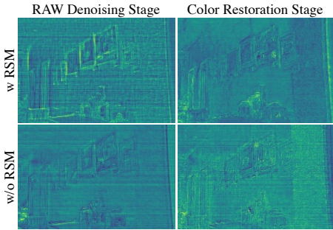
通道独立去噪块（CID Block）：用于RAW域的编码器和解码器。采用大核深度可分离卷积，基于RAW数据不同通道噪声独立的先验知识，进行高效去噪。
矩阵化色彩校正块（MCC Block）：用于sRGB域的解码器。受ISP管线中色彩矩阵变换的启发，使用变换自注意力机制进行全局色彩校正，并结合卷积进行局部细节优化。
残差切换机制（RSM）：这是一个精巧的设计。为了让同一个共享编码器能在“去噪阶段”和“色彩恢复阶段”执行两种矛盾的功能（前者估计噪声，后者重建信号），RSM通过开关局部残差连接来实现。如图所示，没有RSM，编码器无法区分这两个任务，导致特征模糊。
DNF核心思想：通过“领域特定任务解耦”将低光增强这个复杂问题分解为去噪和色彩校正两个明确的子任务，再通过“去噪先验反馈”机制建立特征级的、丰富的信息流来连接这两个子任务，从而同时解决了单阶段方法的域模糊问题和多阶段方法的信息损失问题，实现了高性能、高效率的低光图像增强。

Slide 14
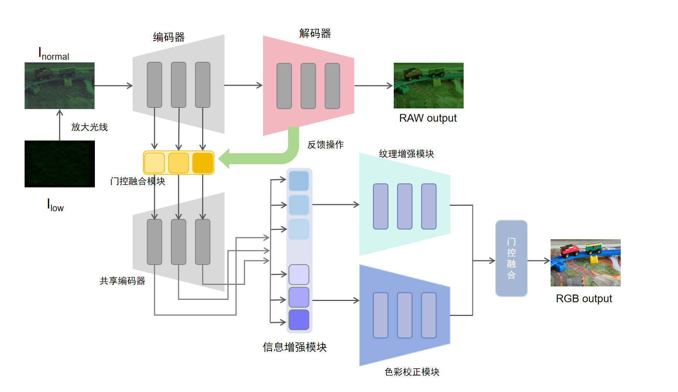
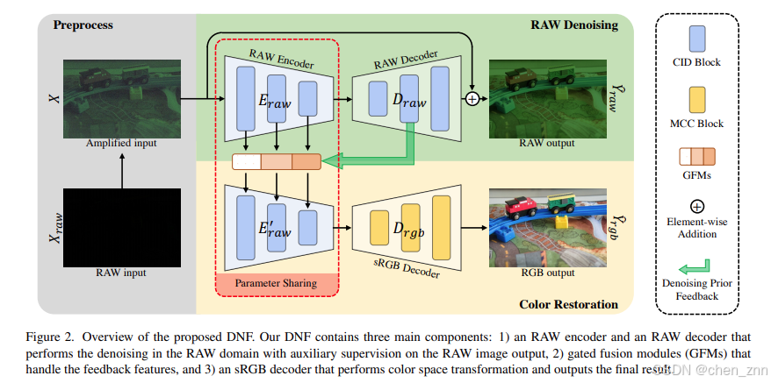
模块化设计：共享编码器、信息增强、纹理增强、色彩校正、门控融合等模块划分合理，符合现代深度学习模型的设计思想。
技术前瞻性：包含了“门控融合”这类自适应加权的高级概念，并设计了针对纹理和色彩的不同优化路径。
纹理增强路径+色彩校正路径+门控融合模块
低光RAW输入 → 放大 → 在RAW域进行核心去噪 → 利用去噪结果指导色彩还原 → 输出清晰、鲜艳的最终图像。

Slide 15
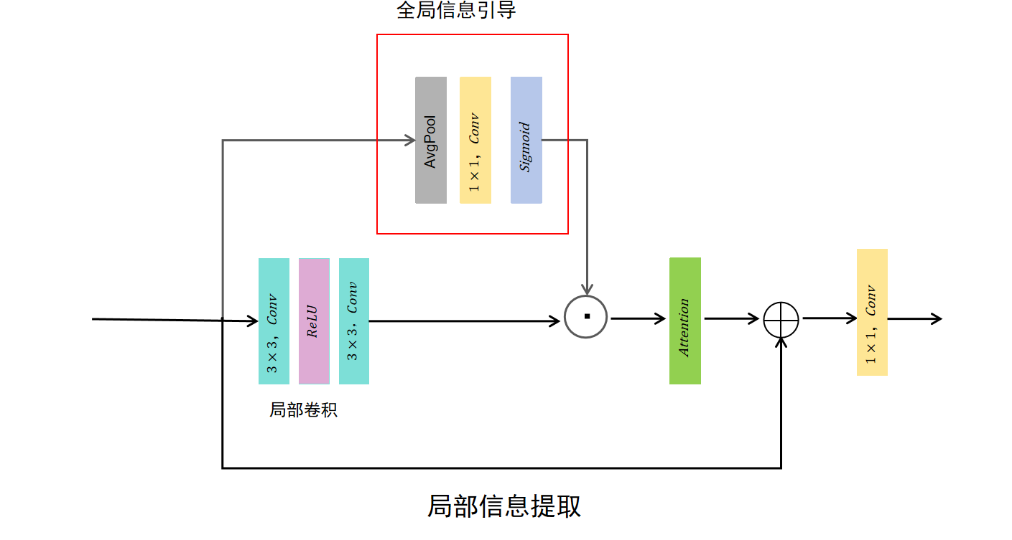
注意力机制+
多尺度特征融合
上路：全局信息引导通路（Global Guidance）
功能：充当“总指挥”的角色。它不处理细节，而是纵观全局，找到图像中哪些部分更重要。
流程：AvgPool（平均池化）→ 1x1 Conv（压缩通道信息）→ Sigmoid（生成注意力权重图）。
输出：一张与输入特征图空间尺寸相同的“注意力热图”，其中每个像素的值在0到1之间，代表该位置的重要性。
下路：局部信息提取通路（Local Feature Extraction）
功能：充当“细节工程师”的角色。它通过标准的卷积操作来提取局部的、细节化的特征。
流程：3x3 Conv→ ReLU（激活）→ 3x3 Conv。两次卷积结构，用于捕获局部模式。

Slide 16
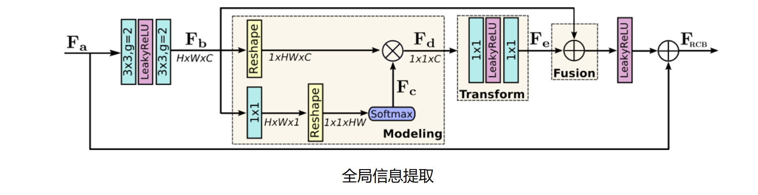
面向低光图像增强的端到端深度学习模型。
其核心思想是“分解与协同”，通过两条并行的、专门化的处理路径分别提取和增强图像的不同属性（如纹理与色彩），最后进行智能融合，以同时输出高质量的RAW格式和RGB格式图像。

